Slide 1
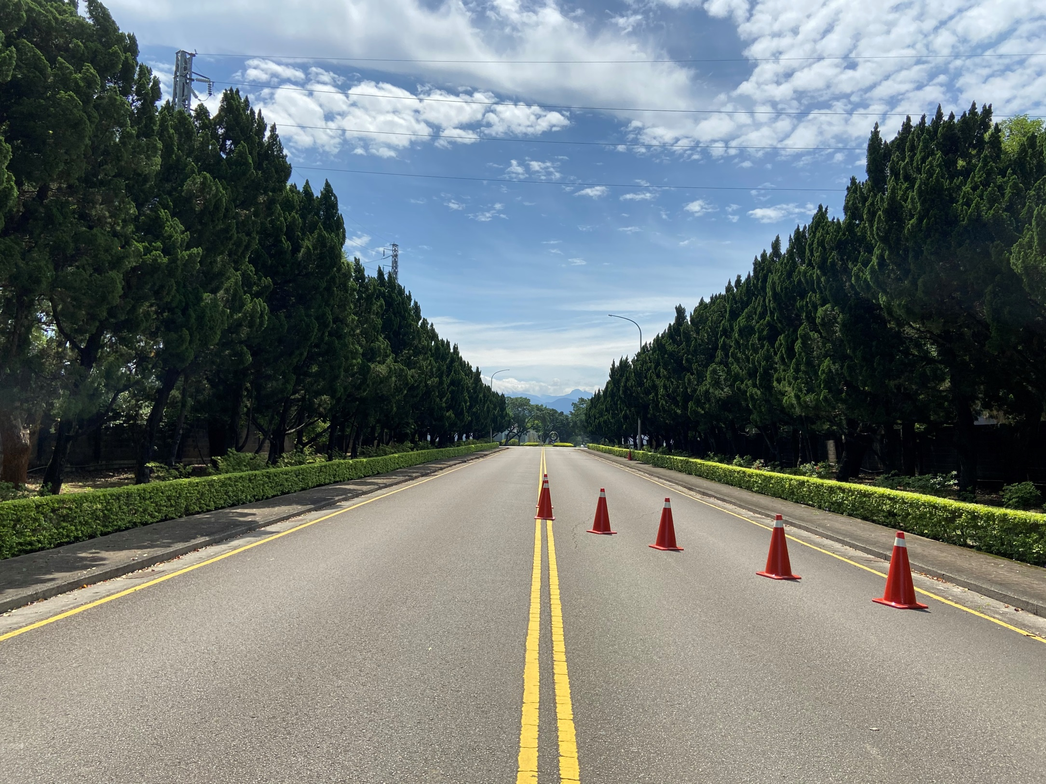
右側道路
封 閉
4
3
2
量測點1
汽車額溫量測車道

